Slide 1

Estado & Desafíos del Turismo en Costa Rica
He tomado el PLAN NACIONAL DE TURISMO SOSTENIBLE AL 2016 así como el DECIMOCTAVO INFORME DEL ESTADO DE LA NACIÓN y el ÍNDICE DE COMPETITIVIDAD DE TURISMO 2013 como base de esta presentación; los tres documentos, coinciden en mucho con nuestro pensamiento y han sido analizados en conjunto con las autoridades y el sector turístico privado.
Lo que nos da una herramienta de consenso, que nos permite encarar los retos y desafíos que debemos enfrentar y superar para mantener al turismo como uno de los principales motores que impulsan la economía nacional.
Coincidimos con el ICT cuando afirma que el desarrollo debe darse, siempre apegados al posicionamiento de la “marca turística” del país, para que contribuya con las metas de desarrollo humano que el país se ha impuesto, y nos guíe para enfrentar los retos del nuevo milenio, bajo una premisa fundamental:
“LA GESTIÓN SOSTENIBLE DEL TURISMO ES EL MEDIO POR EXCELENCIA QUE EL PAÍS TIENE PARA UTILIZAR EFICIENTEMENTE SU ACERVO NATURAL Y CULTURAL CON EL OBJETIVO DE GENERAR RIQUEZA QUE SE TRADUZCA EN BENEFICIOS REALES PARA TODA LA SOCIEDAD COSTARRICENSE”.

Slide 3
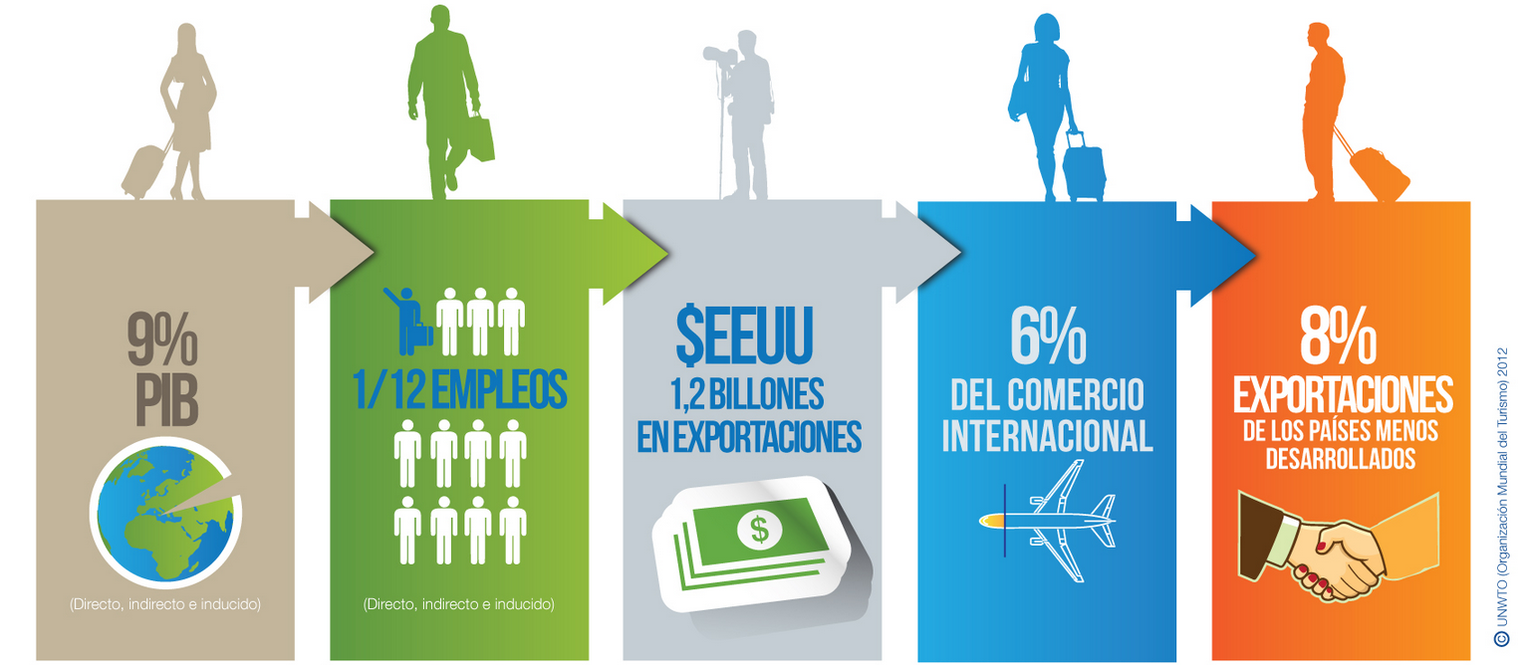
La Importancia del Turismo en el Mundo:
-Convertir mil millones de turistas en mil millones de oportunidades-

Slide 4

El Mundo y Las Américas
Ingreso Mundial por Turismo Internacional
(en EE.UU$)
2012
1075 Billones
Variación (%) 11/12
6%

Slide 5
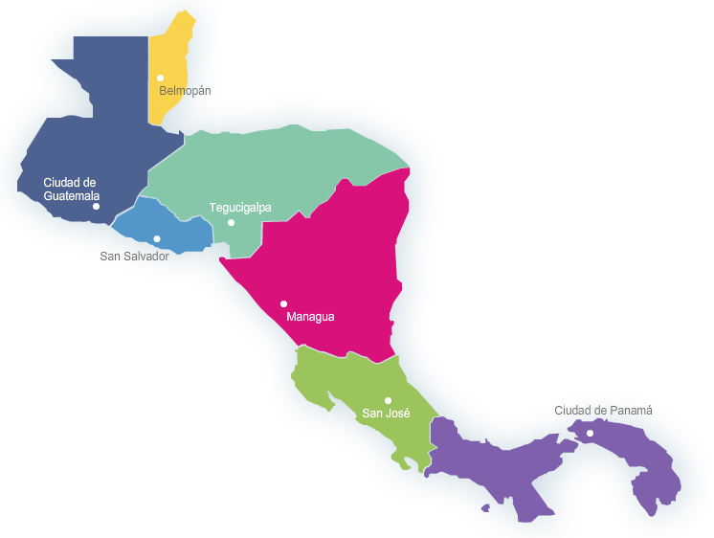
Llegada de Turistas Internacionales a Centro América
26.5%

Slide 6
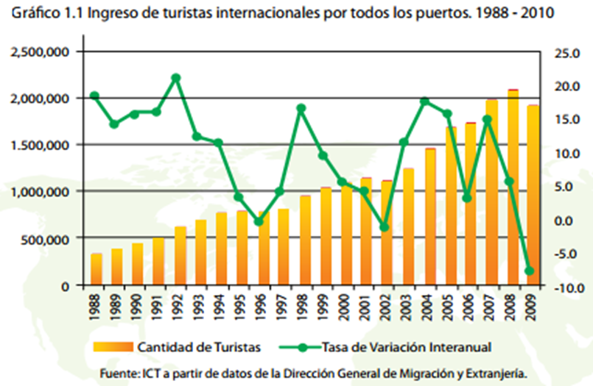

La Crisis del 2008:
Crisis económica diferente
No repunta en el corto tiempo
Se origina en el sector financiero
Golpea fuertemente a los bancos
  Cautelosos para prestar
  Las Familias prudentes para gastar
Impacto la capacidad de compra del cliente potencial
La OMT reportó una caída del 3% en el 2009
La situación nacional de 1988 a 2009 ha sido estable con una tendencia creciente en el ingreso de turistas, con excepción de los años 1996, 2002 y recientemente el 2009, coincidiendo todos ellos con momentos de crisis internacional. Para el 2010, 2011 y 2012 la situación muestra señales de recuperación, pero como veremos más adelante sin duda insuficientes.

Slide 7
Indicadores Turísticos de Costa Rica 2000-2012
Indicadores
 | Año
 | 2000 | 2001 | 2002 | 2003 | 2004 | 2005 | 2006 | 2007 | 2008 | 2009 | 2010 | 2011 | 2012
Turistas (miles) | 1.068 | 1.131 | 1.113 | 1.239 | 1.453 | 1.679 | 1.725 | 1.980 | 2.089 | 1.923 | 2.099 | 2.192 | 2.343
Divisas (millones EE.UU $) | 1.229 | 1.095 | 1.078 | 1.199 | 1.359 | 1.570 | 1.620 | 1.927 | 2.174 | 1.806 | 1.858 | 1.976 | 2.219
Inversión aprobada (mill. EE.UU $) | 38.1 | 47.7 | 172.9 | 59.8 | 56.2 | 143.6 | 154.9 | 259.1 | 696.8 | 102.2 | 108.3 | 233.6 | 376.6
Oferta/Hab. | 29497 | 31706 | 33126 | 35003 | 36299 | 38737 | 40811 | 41340 | 41759 | 42058 | 43715 | 44307 | 45531
Oferta/Htls. |  |  |  | 2217 | 2325 | 2376 | 2576 | 2595 | 2599 | 2508 | 2468 | 2476 | 2497
Crucero (# Naves) | 199 | 195 | 186 | 202 | 215 | 192 | 237 | 216 | 238 | 253 | 264 | 214 | 175
Pasajeros de Cruceros (miles) | 190 | 189 | 222 | 276 | 318 | 280 | 346 | 322 | 320 | 366 | 395 | 334 | 247
Relación Turismo PIB (%) |  |  |  |  |  | 7.9 | 7.2 | 7.3 | 7.3 | 6.2 | 5.1 | 4.8 | 4.9
Relación Turismo Exportaciones (%) |  |  |  |  |  | 22.3 | 19.7 | 20.6 | 22.9 | 20.6 | 19.7 | 19.1 | 19.5
Gasto Medio Promedio (en US$) |  |  |  |  |  |  | 1256.7 | 1345.5 | 1407.9 | 1244.0 | 1228.4 | 1302.8 | 1252.2
Noches de Estadía Media |  |  |  |  |  |  | 12.0 | 12.0 | 11.1 | 11.9 | 10.6 | 11.0 | 11.0
Turistas
Inversión
Divisas
-7.9%
-85.3%
-9.0%
Variación anual 2008-2009

Slide 9
Indicadores de Gasto Medio Promedio (GMP) y Noches de Estadía Promedio
1407.9
1302.8
- 7.5%
-105.1
12
11
- 8.3%
-1
Notes:
El gasto promedio desciende de mil cuatrocientos ocho dólares por pasajero por estadía a poco mas de mil trescientos. Esto representa una merma en los ingresos por turismo de:

Slide 10
Otros indicadores
-102
Si bien es cierto, como ya lo vimos, la oferta de habitaciones se mantiene prácticamente estable, no sucede lo mismo en cuanto a establecimientos hoteleros, pues pasamos de un total de 2599 hoteles en el 2008 a 2468 en el 2010 y actualmente aun estamos con menos 102 hoteles en relación con el año 2008.
Con relación a las exportaciones hemos perdido casi 4 puntos porcentuales, cayendo de 22.9% en el 2008 a 19.1% en el 2011.
Igual suerte hemos corrido con la participación del PIB al caer de casi 8 puntos a 4.8.

Slide 11
Somos el 60% de lo que podríamos o deberíamos ser:
3.25 Millones de Turistas
X
$997.2 Gasto ponderado x turista
X
¢580.00 T/Cambio
=
¢1.880.000.000.000
Vs.
¢1.093.967.000.000
790 mil millones
1 millón de millones
Divisas recibidas en colones en el 2012
No aprovechamos casi 1600 millones de dólares (790 mil millones de colones)
El turismo desempeña una función importante en ayudar a hacer frente a desafíos nacionales serios, como el desempleo entre los jóvenes, el crecimiento económico y la sostenibilidad ambiental.
¿QUÉ HABRIA PASADO, DE HABER MANTENIDO LA TASA DE CRECIMIENTO?

Slide 12
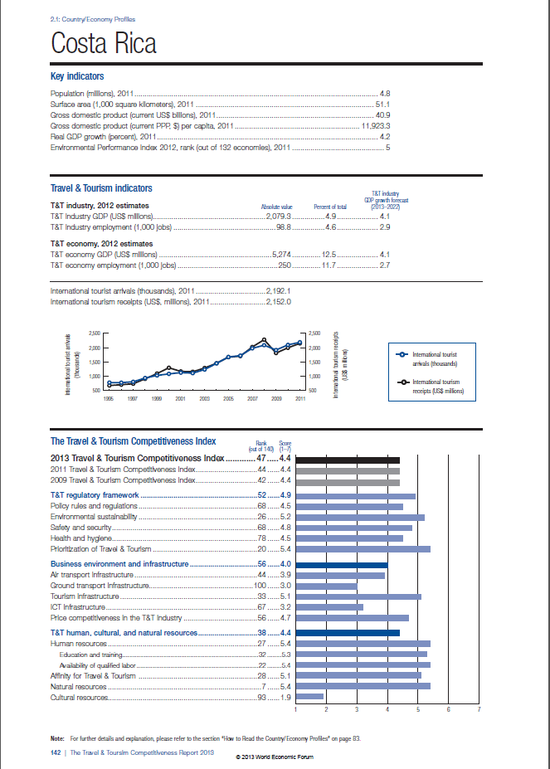
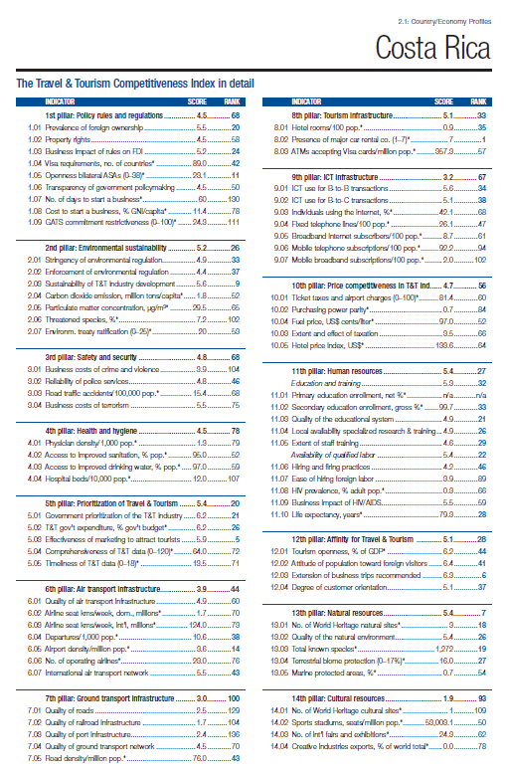
Índice de Competitividad 2013 del “Foro Económico Mundial”
< 5 Posiciones desde el 2009
44/79
Ind.
Ranking de Costa Rica
2/3
Cat.
 | 2013 | 2011 | 2009
Índice General | 47 | 44 | 42
Índice de Las Américas | 6 |  | 4
7/14
Pilares
El TTCI se basa en tres grandes categorías de que facilitan la medición de la competitividad en el turismo. Estas categorías se resumen en:
  El Marco Regulatorio;
  El Ambiente de Negocios y la Infraestructura
  Lo Humano, Cultural y los Recursos Naturales.
El primero captura aquellos elementos que son políticas relacionadas y generalmente bajo el amparo del gobierno; el segundo capta elementos del entorno empresarial y la infraestructura del país y el tercero captura los elementos "más suaves" humanos, culturales y naturales de la dotación de recursos de cada país.
Cada una de estas categorías se compone a su vez por 14 pilares y cada uno de los pilares es, a su vez, compuesto por un número de variables individuales, que en total suman 79.

Slide 13
Índice de Competitividad 2013 del “Foro Económico Mundial”
Muchos son coincidentes, sin embargo nos pareció importante destacar aquellos que más llamaron nuestra atención.
N° de días para iniciar un negocio
Costo para iniciar un negocio
Especies Amenazads
Costos del negocio de crimen y violencia
Costos del negocio del terrorismo
Médicos/1,000 hab.
Camas de Hospital/10,000 hab.
Asientos Aéreos Kms/week, dom., millones
Asientos Aereos kms/week, int’l, millones
No. de Aerolineas operando
Calidad de las Carreteras
Calidad de la infraestructura del ferrocarril
Calidad de infraestructura portuaria
Calidad de la red de transporte terrestre
Facilidad de contratación de mano de obra extranjera
Panamá y Nicaragua
Costa Rica

Slide 14
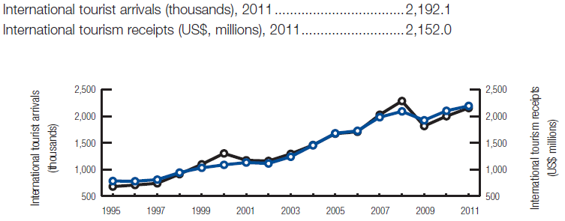
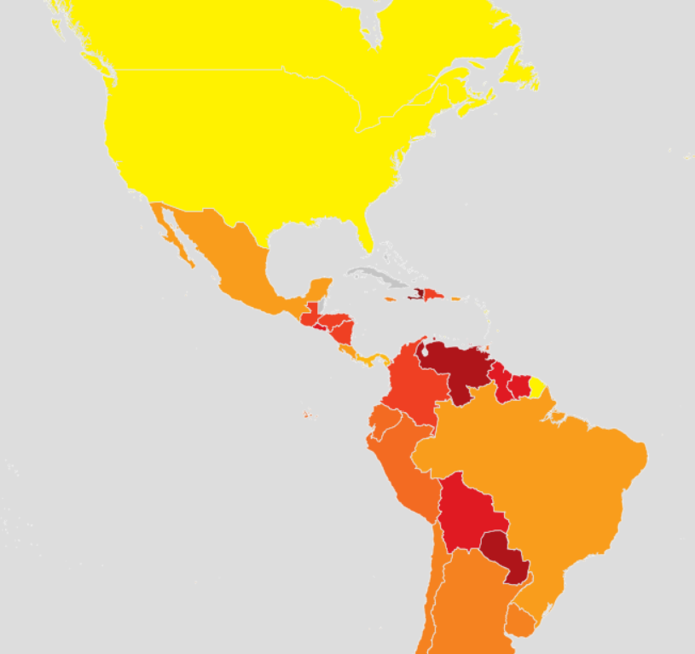

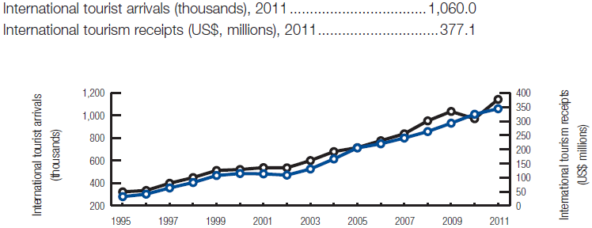

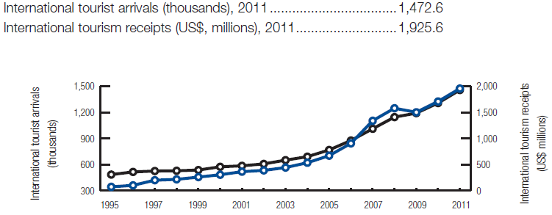


Comparativos de las posiciones de los vecinos
Nicaragua recupera 8 posiciones (103-95)
Panamá 18 (55 – 37)
y Costa Rica pierde 5 puestos (42- 47)
La caída más fuerte la sufre Costa Rica

Slide 15

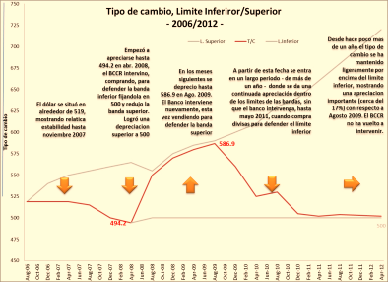
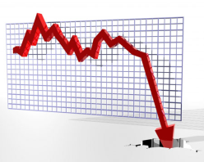
Resumen de los principales hallazgos, que se convierte en los problemas a RESOLVER
Se caen los indicadores de:
Turismo
Divisas
Inversión
N°. De Hoteles
Gasto Medio Promedio
Costa Rica pierde 5 posiciones en el ranking del “ -Índice de Competitividad de los Viajes y el Turismo-” desde el 2009
Contracción del sector con respecto al PIB y EXPORTACIONES
Baja en las noches promedio de estadía
Disminución en el N° de Pasajeros en Cruceros
Menos Cruceros (cantidad de barcos)
2006 | 2007 | 2008 | 2009 | 2010 | 2011 | 2012 | 2013
Decrece el Índice Mensual de Tarifas Hoteleras.
Reducción en crecimiento del IMAE y caída en el EMPLEO
Recuperación en la cantidad de TURISTAS y DIVISAS, a niveles Pre-Crisis.
Crisis Financiera del 2008
BCCR sustituye el sistema de MINIDEVALUACIONES por el esquema de BANDAS CAMBIARIAS

Slide 16
METAS DE CRECIMIENTO AL 7.7% ANUAL PROMEDIO
Menos Pobreza
Más Micro & Pequeños Empresarios
Más Responsabilidad Empresarial
Transformación del País
Más Conservación
Más Solidaridad
Más Inversión
Más Empleo
Si resolvemos lo anterior, podríamos no solo recuperar el 1.000.000 de turistas que hemos dejado de recibir, sino seguir creciendo hasta alcanzar la meta de 5.2 millones de Turistas en el 2023.

Slide 18
Muchas Gracias!!!

